Slide 1





Khởi động
Khởi động

Slide 2


Trong bài đọc Anh em sinh đôi, có hai anh em sinh đôi giống nhau như đúc đó là:
Hạt giống
A. Vân và Long
B. Khánh và Vân
C. Khánh và Long
Notes:
SAU KHI TRẢ LỜI XONG, GV CLICK CHUỘT VÀO TÚI HẠT GIỐNG ĐỂ QUAY TRỞ VỀ

Slide 3

Hai anh em sinh đôi có hình dáng giống nhau thì..?
A. Không thể nhận ra điểm khác nhau
B. Mỗi người một vẻ
C. Giống nhau về tính cách
Notes:
SAU KHI TRẢ LỜI XONG, GV CLICK CHUỘT VÀO BÌNH TƯỚI ĐỂ QUAY TRỞ VỀ

Slide 4

Long thì (….) Khánh thì nhanh nhảu, sao nhầm được.
Từ ngữ thích hợp điền vào chỗ chấm là:
Phân bón
A. vui vẻ
B. chậm chạp
C. chậm rãi
Notes:
SAU KHI TRẢ LỜI XONG, GV CLICK CHUỘT VÀO TÚI PHÂN BÓN ĐỂ QUAY TRỞ VỀ

Slide 5





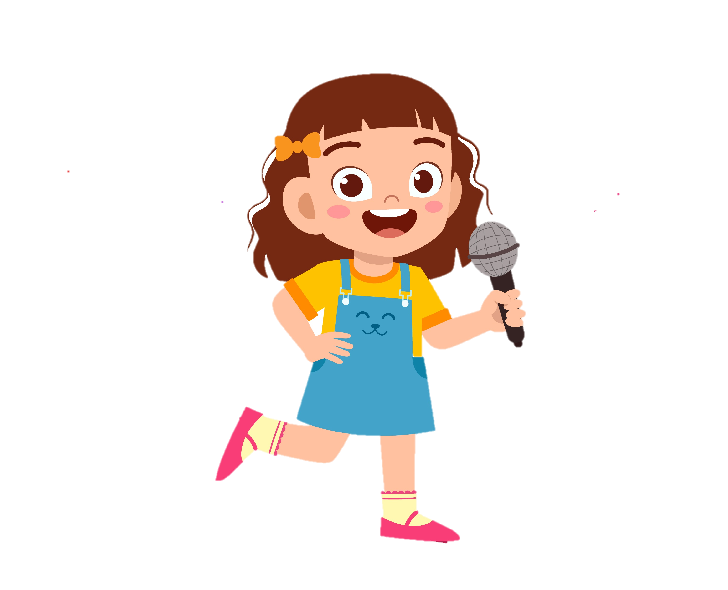
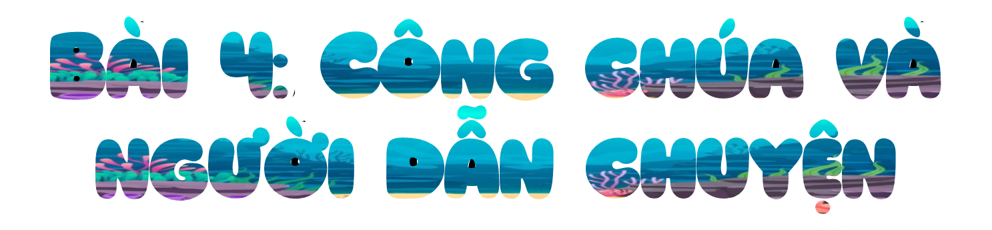
Notes:
Thiết kế: Hương Thảo – Zalo 0972.115.126. Các nick khác đều là giả mạo, ăn cắp chất xám

Slide 6

Sau bữa ăn trưa, cô giáo thông báo Giét-xi được chọn đóng vai công chúa trong vở kịch sắp tới. Cảm nhận được ánh mắt ngưỡng mộ của bạn bė, Giét-xi vui lắm.
Về nhà, Giét-xi hào hứng kể cho mẹ nghe. Cả tuần ấy, tối nào mẹ cũng tập lời thoại cùng Giét-xi. Giét-xi siêng năng luyện tập và nhớ lời thoại rất nhanh. Nhưng khi lên sân khấu diễn thử, mọi lời thoại trong đầu Giét-xi đều bay đi đâu hết. Cuối cùng, cô giáo đành nói:
- Giét-xi à, cô đã bổ sung vai dẫn chuyện cho vở kịch. Cô nghĩ vai đó hợp với em hơn. Em có đồng ý đổi vai không?
Lời cô rất dịu dàng nhưng Giét-xi thấy buồn lắm. Sao không buồn khi phải nhường vai chính cho bạn!
Notes:
Đọc diễn cảm cả bài, nhấn giọng ở những từ ngữ thể hiện tâm trạng , cảm xúc của nhân vật trong câu chuyện

Slide 7
Thấy Giét-xi buồn, mẹ thủ thỉ:
- Hôm nay, mẹ con mình cùng nhau nhổ cỏ vườn nhà nhé.
Khu vườn vào xuân, những cây hồng leo khoác tấm áo xanh mới.
- Mẹ con mình sẽ nhổ hết cỏ và hoa dại ở đây. Từ giờ, vườn nhà ta chỉ có hoa hồng thôi. – Vừa nói, mẹ vừa chạm tay vào khóm bồ công anh.
- Đừng, mẹ! Con thích hoa bồ công anh. Loài hoa nào cũng đẹp, kể cả bồ công anh. - Giét-xi nói.
Mẹ mỉm cười:
- Đúng rồi, mỗi loài hoa có một vẻ đẹp riêng con ạ. Con người cũng vậy. Không phải ai cũng thành công chúa, nhưng điều đó không có gì đáng xấu hổ.
Giét-xi đoán mẹ đã biết chuyện thay vai diễn của mình. Mẹ dịu dàng nói:
- Con gái bé nhỏ của mẹ, con có giọng đọc truyền cảm, rất hợp với vai người dẫn chuyện. Nếu thiếu người dẫn chuyện, vở kịch cũng khó mà thành công được con ạ.
(Du-nan biên soạn, Hòa Vân dịch)

Slide 8

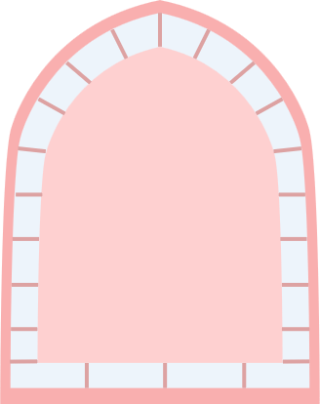
Luyện đọc từ khó
Giét-xi
xấu hổ
ngưỡng mộ
sân khấu

Slide 9




Cách ngắt giọng câu dài
Sau bữa ăn trưa,/ cô giáo thông báo/ Giét-xi được chọn đóng vai công chúa trong vở kịch sắp tới.//

Slide 10
Luyện đọc nối tiếp bài trước lớp
Đoạn 1
Từ đầu đến vui lắm
Đoạn 2
Tiếp theo đến nhường vai chính cho bạn
Đoạn 3
Còn lại

Slide 11

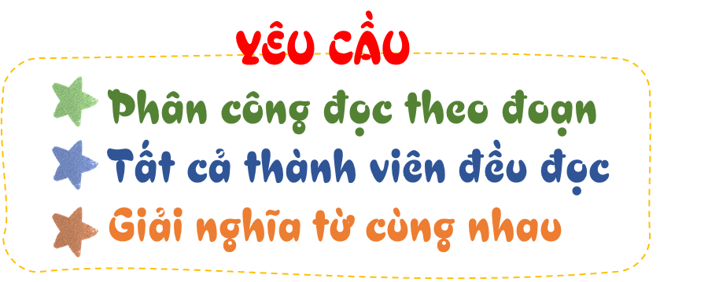
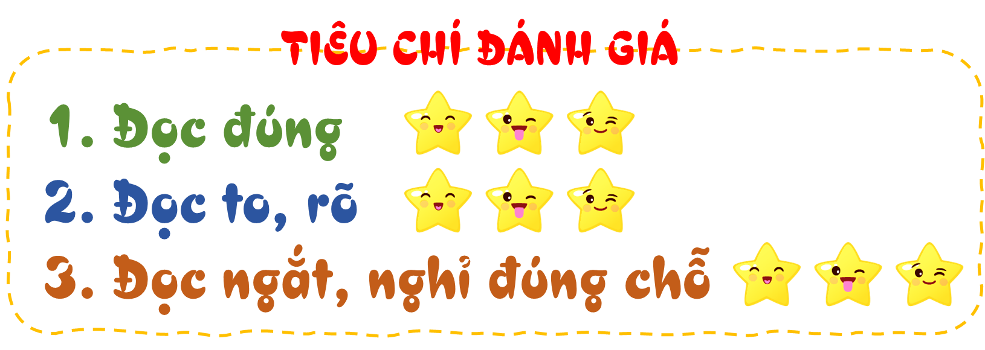
Luyện đọc nhóm

Slide 12
Luyện đọc trước lớp

Slide 13
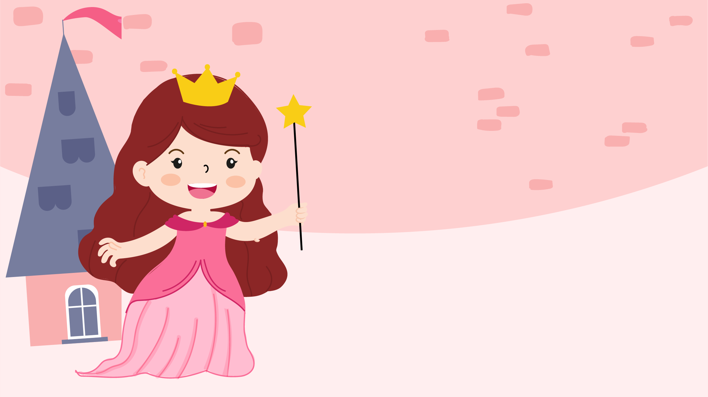


Luyện đọc hiểu

Slide 14



1. Tìm các câu văn thể hiện thái độ của Giét-xi đối với mỗi vai diễn được giao.
Đọc kĩ 2 đoạn đầu
- Các câu văn thể hiện thái độ của Giét-xi đối với vai diễn công chúa:
+ "Cảm nhận được ánh mắt ngưỡng mộ của bạn bè, Giét - xi vui lắm."
+ "Về nhà, Giét - xi hào hứng kể cho mẹ nghe."
+ "Giét - xi siêng năng luyện tập và nhớ lời thoại rất nhanh".
- Các câu văn thể hiện thái độ của Giét-xi đối với vai diễn người dẫn chuyện:
+ “Lời cô rất dịu dàng nhưng Giét-xi thấy buồn lắm.”

Slide 15
2. Vì sao Giét-xi buồn khi phải đổi sang vai người dẫn chuyện?
Đọc kĩ đoạn 2
“Lời cô rất dịu dàng nhưng Giét-xi thấy buồn lắm. Sao không buồn khi phải nhường vai chính cho bạn!”
Giét-xi buồn khi phải đổi sang vai người dẫn chuyện vì phải nhường vai chính cho bạn.

Slide 16
3. Theo em, mẹ rủ Giét-xi cùng nhổ có vườn để làm gì? Tìm câu trả lời đúng.
A. Mẹ muốn dạy cho Giét-xi biết cách làm cỏ vườn.
B. Mẹ muốn Giét xi biết tên các loại hoa cỏ trong vườn.
C. Mẹ muốn Giét-xi hiểu: Cũng như các loài hoa, mỗi người có vẻ đẹp và giá trị riêng.
D. Mẹ muốn Giét-xi quên đi chuyện đóng kịch.
Đọc kĩ cả bài

Slide 17
4. Đoán xem Giét-xi cảm thấy thế nào khi trò chuyện cùng mẹ.
Đọc kĩ đoạn cuối
Khi trò chuyện với mẹ, Giét - xi mới đầu vẫn cảm thấy rất buồn vì bị thay vai diễn, không dám nói với mẹ. Tuy nhiên sau khi nghe được lời mẹ nói, cô bé đã hiểu ra mỗi loài hoa lại có một vẻ đẹp riêng cũng như con người vậy. Vì thế, cô không còn buồn nữa và cảm nhận được giá trị của mình cũng đã được công nhận.

Slide 18
5. Em học được điều gì từ câu chuyện trên?
Đọc kĩ câu chuyện
Câu chuyện để lại cho chúng ta thông điệp về vẻ đẹp và giá trị riêng của mỗi người trong cuộc sống. Không có ai là vô giá trị, tầm thường, thấp kém. Chỉ cần chúng ta biết phát huy nó đúng lúc, đúng nơi, đúng chỗ thì chúng vẫn luôn tỏa sáng.

Slide 19

Luyện đọc lại

Slide 20

Luyện đọc thành tiếng

Slide 21
1. Tìm các danh từ chỉ người trong bài đọc Công chúa và người dẫn chuyện.
Công chúa
mẹ
người dẫn chuyện
Giét-xi
cô giáo
bạn bè
….
Notes:
Thiết kế: Hương Thảo – Zalo 0972.115.126. Các nick khác đều là giả mạo, ăn cắp chất xám

